Slide 1



BIOFOULING : ENJEUX POUR LA PRODUCTION D’ÉLECTRICITÉ
MODÉLISATION ET SIMULATION D’UN ÉCHANGEUR THERMIQUE À TUBES ET À CALANDRE
GROUPE 4 :
Titouan NGUYEN-HUYNH
João Pedro PERIN NUNES
Aya LAAJIL
Rémy TAHA

Slide 2

SOMMAIRE:
Contexte et système
Mise en équations du modèle
Simulations numériques de l’évolution de la température et de l’épaisseur
Validation
Discussion des résultats

Slide 3
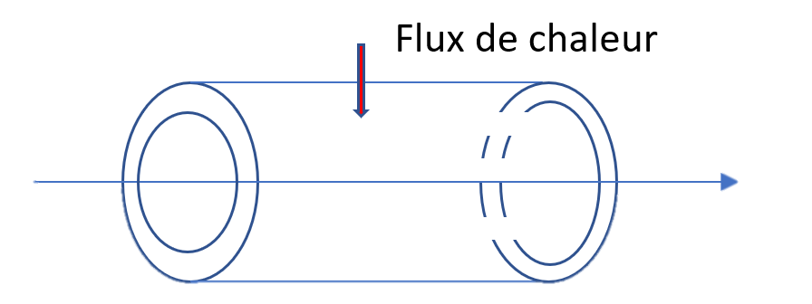
I - CONTEXTE ET SYSTÈME:
CONTEXTE :
Cadre : échangeur thermique à tubes et à calandre d’une centrale nucléaire
Problématique : encrassement du biofilm
Conséquence potentielle majeure : baisse de la productivité énergétique
SYSTÈME CONSIDÉRÉ :
L’un des tubes de l’échangeur thermique
Axe z horizontal
Mesures : T, la température du système en temps et en espace T(t,z)
e, l’épaisseur du biofilm en temps et en espace e(t,z)

Slide 4
II.1.2 - Mise en équations : hypothèses
Couche de condensation négligée
Température invariante en fonction de la rotation du cylindre
Épaisseur du biofilm très petite devant le diamètre du cylindre
Temps caractéristique de variation de la température est très petit devant le temps caractéristique de variation du biofilm
Transfert thermique purement radial

Slide 5
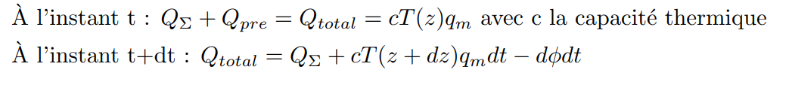

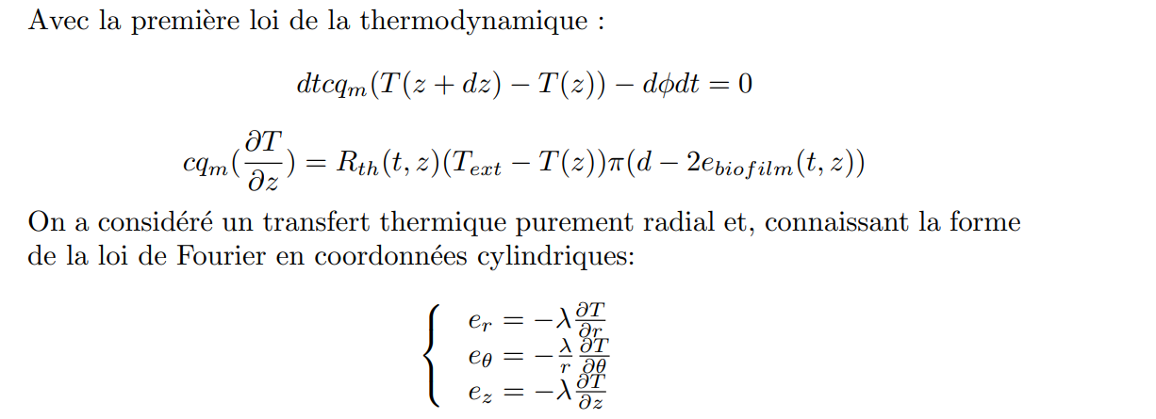

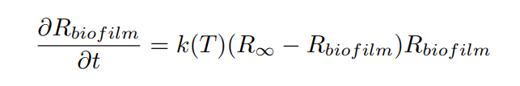
II.2 - Mise en équations : application
On réalise un bilan d'énergie sur une section élémentaire du tuyau:
Résistances en série :
Relation épaisseur – résistance:
Première loi de la thermodynamique :
Loi de Konak :

Slide 6
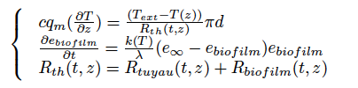

II.2 - Mise en équations : modèle final

Slide 7
II.2 - Mise en équations : précisions sur les conditions initiales
L’épaisseur du biofilm est initialisée à 1% de la valeur finale, sans quoi on ne pourrait faire nos calculs (e = 0 constant si e[0, .] = 0).
Température initialisée à 17°C à l’entrée du tuyau. Température à t=0 le long de l’axe donnée par schéma d’Euler en z et t0 = 0

Slide 8
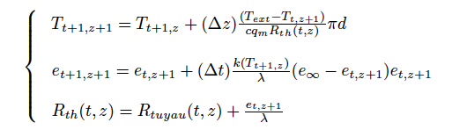
III.1 – Validation : schéma d’Euler d’ordre 1 et implémentation numérique
Schéma d’Euler d’ordre 1, en espace dans la première équation (température) , en temps dans la deuxième (épaisseur) :
Implémentation numérique suivant ce schéma (cf. code Python)

Slide 9
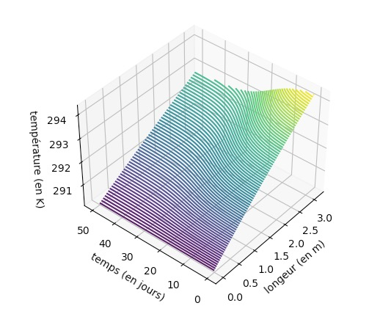
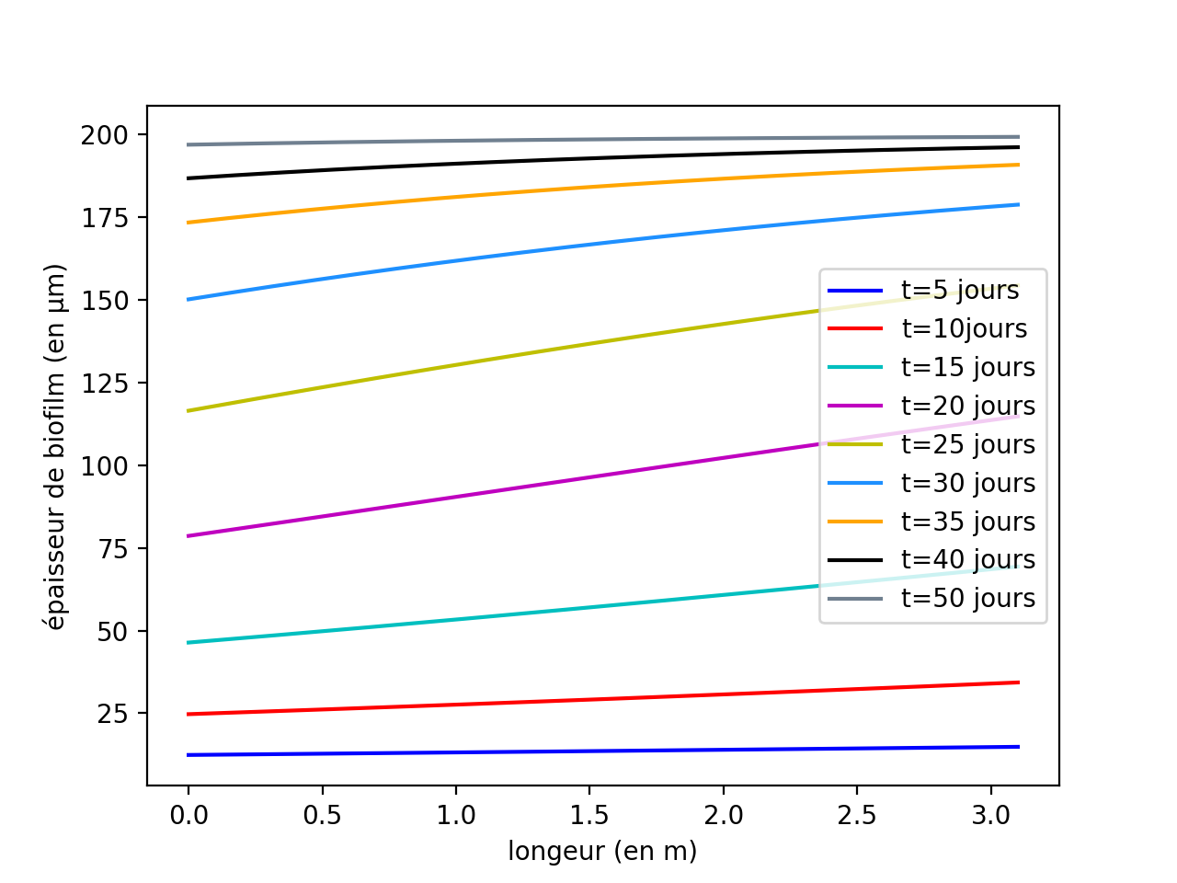
III.2 – Validation : Résultats de la simulation et vérification de la convergence

Slide 10
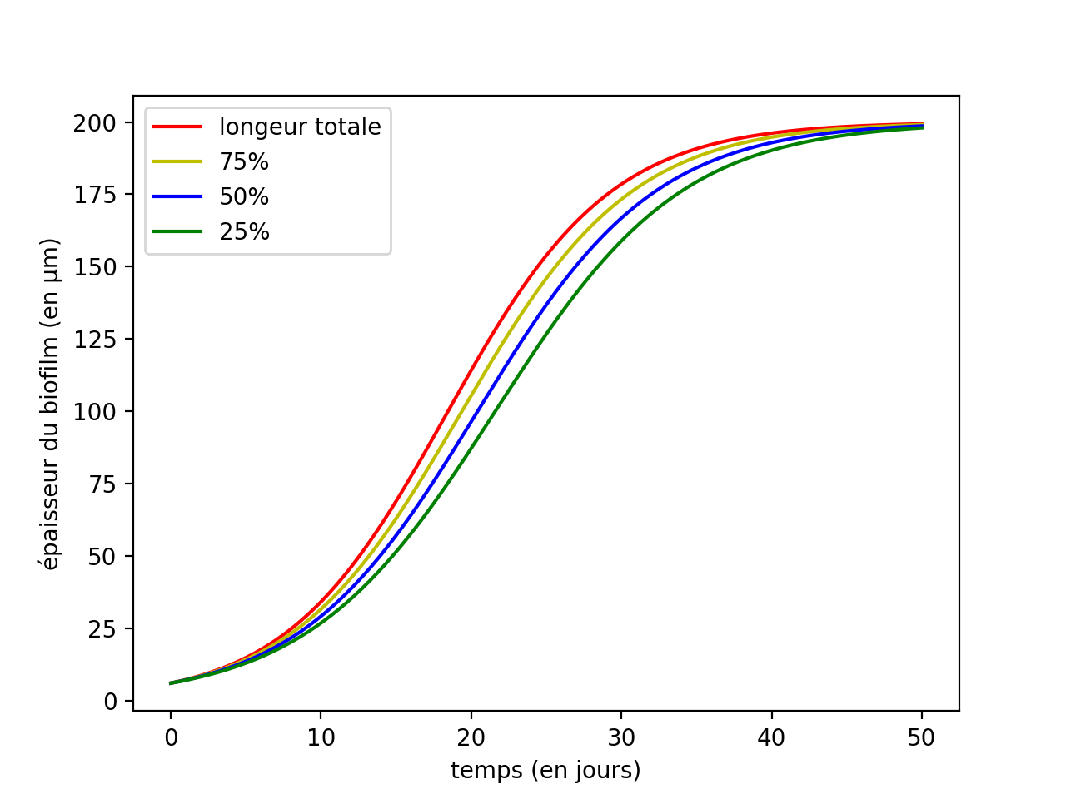
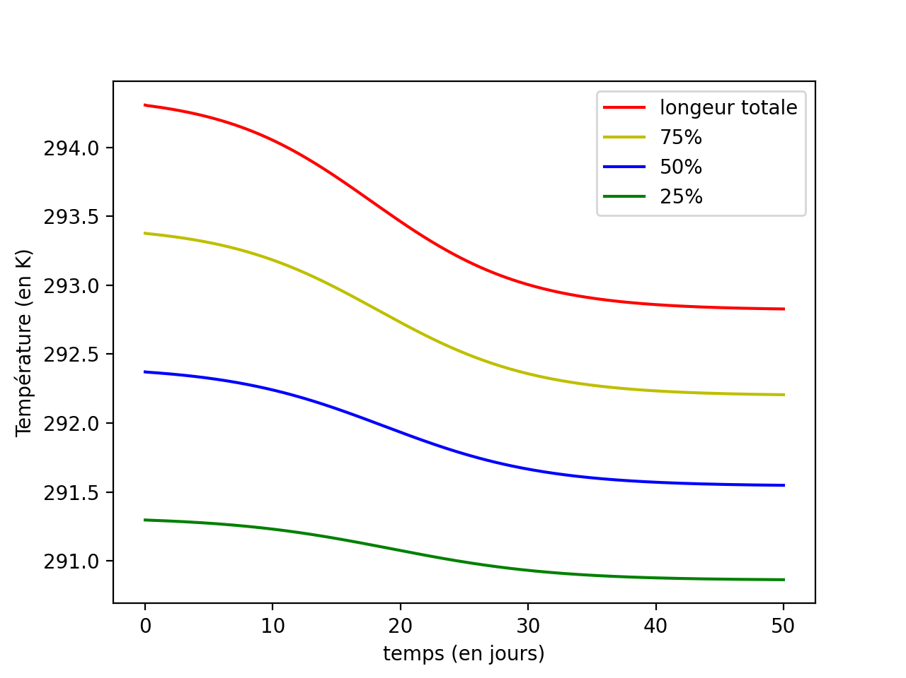
III.2 – Validation : Résultats de la simulation et vérification de la convergence

Slide 11
IV.1 – Discussion des résultats : cohérence des résultats
Résultats cohérents :
Tendances cohérentes pour la température : croissance de la température en longueur à temps fixé, décroissance en temps à point de l’espace fixé.
Tendances cohérentes pour l’épaisseur : convergence de l’épaisseur vers 200 microns, épaisseur plus forte là où la température est la plus élevée, croissance la plus forte au bout de 20-25 jours.

Slide 12
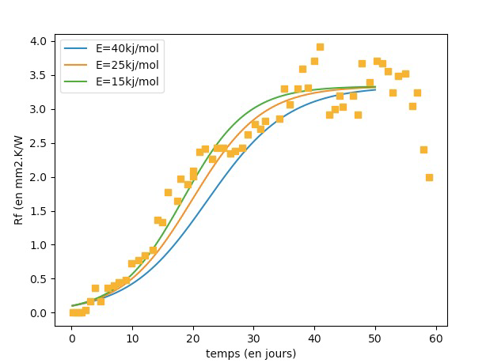
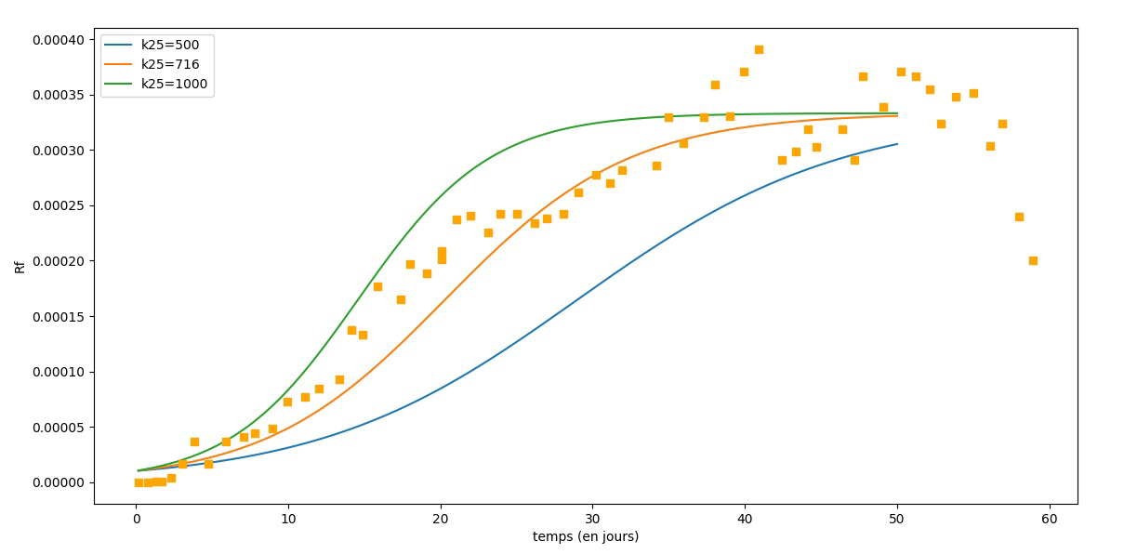

IV.2 – Discussion des résultats : ajustement de k25 et de E

Slide 13
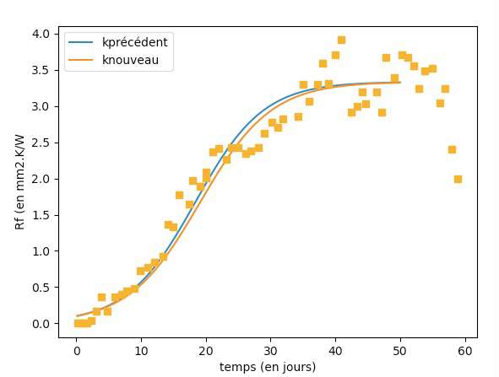
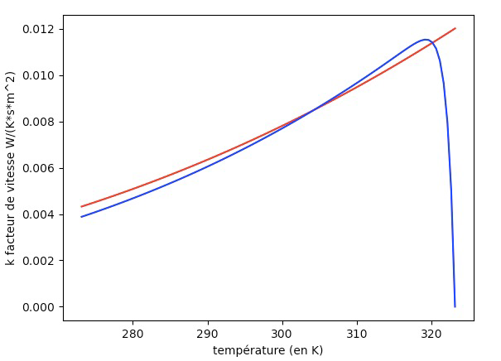
w
IV.2 – Discussion des résultats : loi de k, facteur de croissance du biofilm
Peu d’influence de la loi de k tant qu’on ne s’approche pas de 40°C

